Slide 1
Условия эффективного выращивания зеленого лука
Муниципальное бюджетное образовательное учреждение дополнительного образования Центр детского творчества «Паллада» г. Советская Гавань
исследовательская работа
Выполнили:
Суняйкина Анна, 9 лет,
Тищенко София, 9 лет
Руководитель:
Боброва Ольга Владимировна,
педагог дополнительного образования
2022 год

Slide 2
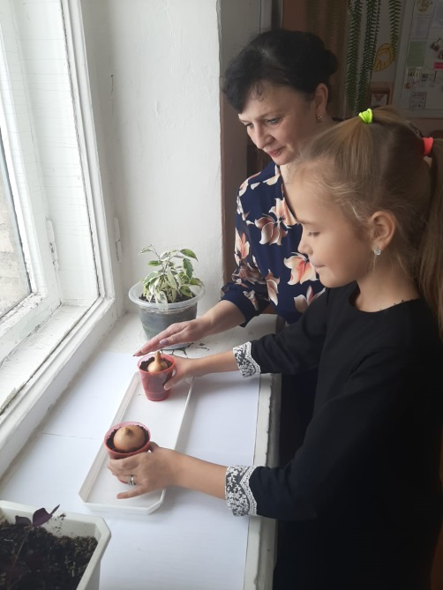
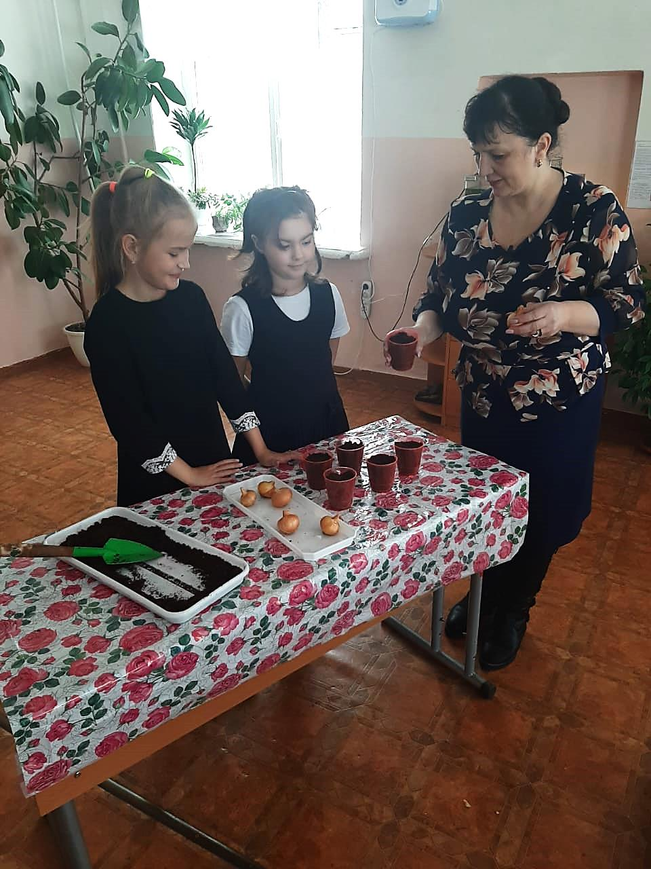
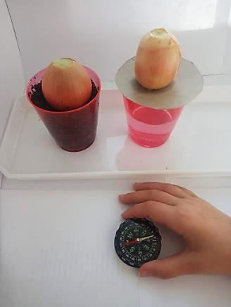
ГИПОТЕЗА:
Лук будет лучше расти на подоконнике
с южной стороны в почве, медленнее –
в водной среде и с северной стороны
ЦЕЛЬ:
Выявление оптимальных условий для выращивания лука на перо

Slide 3
ЗАДАЧИ и МЕТОДЫ
Узнать историю происхождения репчатого лука;
Прорастить лук в разных условиях: на подоконнике с южной и северной стороны и в разной среде – земле и воде;
Проанализировать и сделать выводы о влиянии различных условий на развитие растений.
Наблюдение
Измерение
Эксперимент
Анализ
Поиск информации в Интернете, литературных источниках
Анкетирование одноклассников

Slide 4
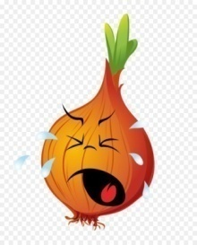
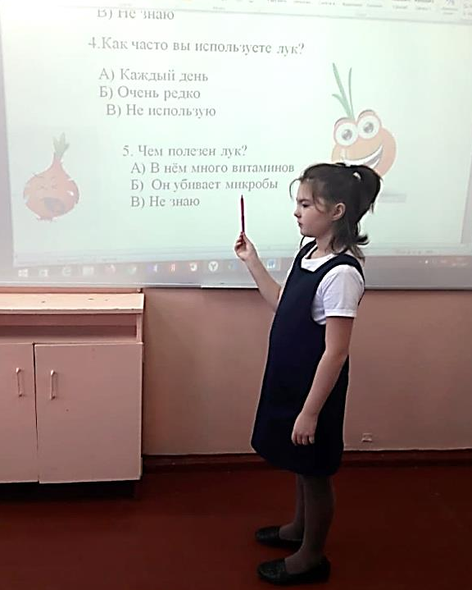
АНКЕТА «Что вы знаете о луке?»
Лук относится:
К фруктам;
К овощам;
К цветам.
Где выращивают
лук?
Дома;
На огороде;
В саду.
Какие виды лука
вы знаете?
Зеленый;
Репчатый;
Не знаю.
Как часто вы используете лук?
Каждый день;
Очень редко;
Не использую.
РЕЗУЛЬТАТЫ
АНКЕТИРОВАНИЯ
Большинство
учеников использует
лук в пищу, знает
о его пользе для
организма.
Чем полезен лук?
В нем много витаминов;
Он убивает микробы;
Не знаю.

Slide 5
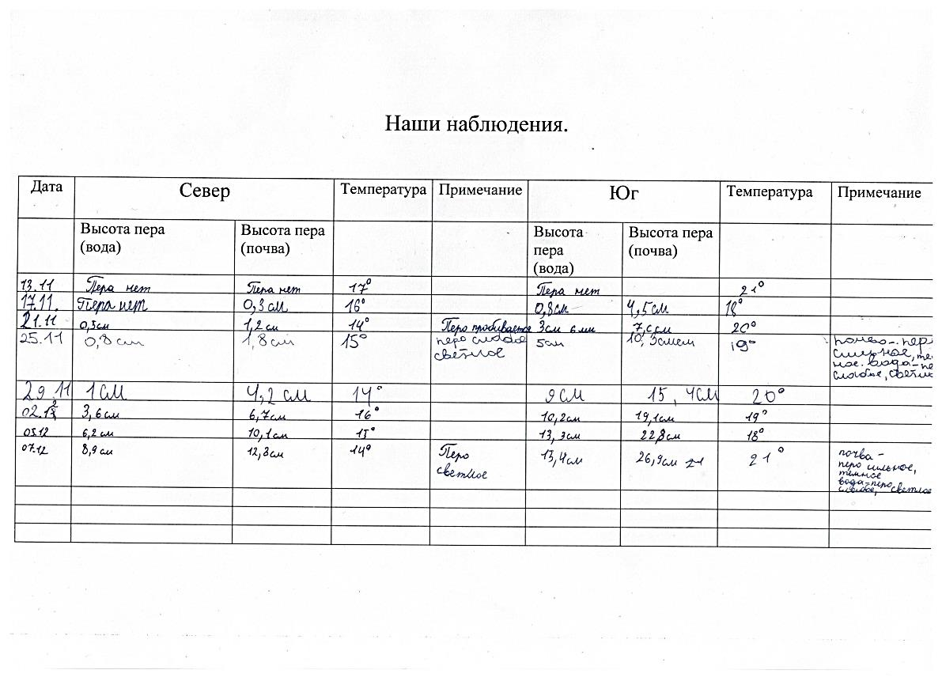
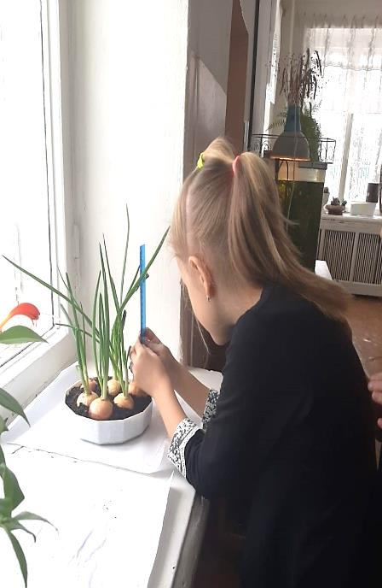
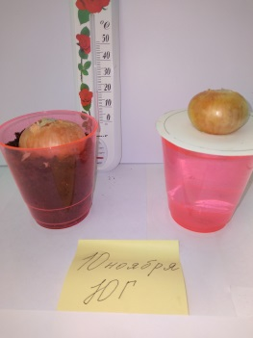
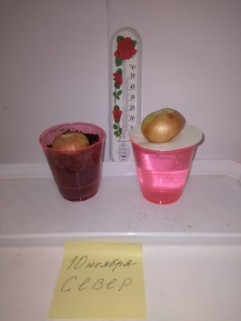
НАШИ НАБЛЮДЕНИЯ

Slide 6
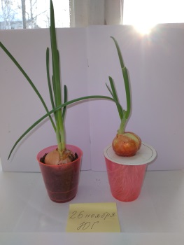
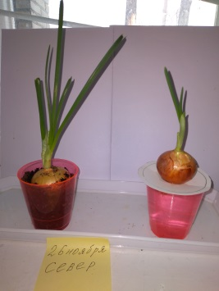
РЕЗУЛЬТАТЫ НАБЛЮДЕНИЙ
Результаты наблюдений подтвердили нашу гипотезу о том, что лук будет лучше расти на подоконнике с южной стороны в почве, медленнее – в водной среде и с северной стороны.

Slide 7
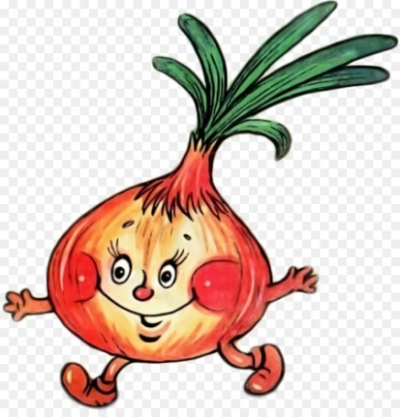
ВЫВОДЫ
Быстрее всех зелень появилась и стала расти
у луковиц, которые находились в почве. На южной стороне зелень появилась раньше, чем на северной.
Немного позже стали появляться перья у лука в стаканчике с водой. Таким образом, наиболее оптимальными условиями для выращивания зеленого лука является почва и ориентация емкости с почвогрунтом на южную сторону.
По окончании наблюдения выше всех выросли перья лука, находящегося в грунте (26,9см) на южной стороне. На северной стороне в почвогрунте высота лука достигла 12 см.
Следовательно, благодаря питательным свойствам земли лук в определённый период начинает обогащаться, питаться и интенсивно расти. А лук находящийся в воде, напротив, прекращает рост, так как питательных веществ, находящихся в воде, не хватает.

